Slide 1


3.比例的应用
比例尺（3）
R·六年级下册

Slide 2

情境导入
小明家在学校正西方向，距学校200m；小亮家在小明家正东方向，距小明家400m；小红家在学校正北方向，距学校250m。在下图中画出他们三家和学校的位置平面图（比例尺1∶10000）。
北
学校
（ ）m
0

Slide 3
探索新知
方法1
根据数值比例尺，计算推出线段比例尺，根据线段比例尺计算图上距离。
北
学校
0
（ ）m
比例尺1∶10000

Slide 4
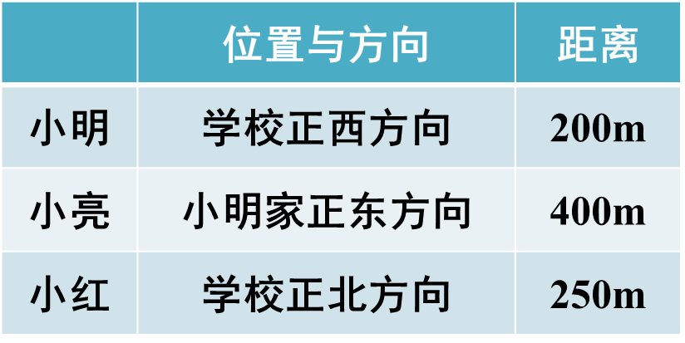
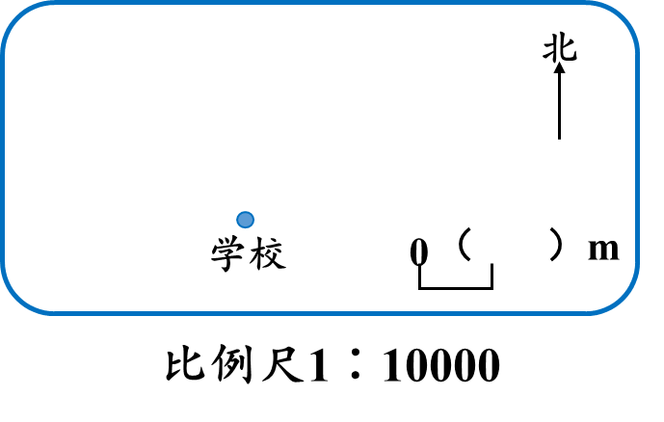
1∶10000=1cm∶10000cm=1cm∶100m
小明家到学校的图上距离： 200÷100=2(cm)
小亮家到学校的图上距离：(400－200)÷100=2 (cm)
小红家到学校的图上距离：250÷100=2.5 (cm)

Slide 5
北
方法2
学校
0
（ ）m
比例尺1∶10000
图上距离
根据“ ” ，推出：“图上距离＝实际距离×比例尺”。
＝比例尺
实际距离

Slide 6
200m＝20000cm
400m＝40000cm
250m＝25000cm
小明家到学校的图上距离：20000× ＝2（cm）

Slide 7
200m＝20000cm
400m＝40000cm
250m＝25000cm
小亮家到学校的图上距离：
（40000－20000）× ＝2（cm）

Slide 8
200m＝20000cm
400m＝40000cm
250m＝25000cm
小红家到学校的图上距离：25000× ＝2.5（cm）

Slide 9
北
方法3
学校
0
（ ）m
比例尺1∶10000
图上距离
根据“ ” ，列出比例方程。
＝比例尺
实际距离

Slide 10
200m＝20000cm
400m＝40000cm
250m＝25000cm
解：设小明家到学校的图上距离是x厘米。
x∶20000＝1∶10000 x＝2

Slide 11
200m＝20000cm
400m＝40000cm
250m＝25000cm
解：设小亮家到小明家的图上距离是x厘米。
x∶40000＝1∶10000 x＝4
小亮家到学校的图上距离: 4－2＝2（cm）

Slide 12
200m＝20000cm
400m＝40000cm
250m＝25000cm
解：设小红家到学校的图上距离是x厘米。
x∶25000＝1∶10000 x＝2.5

Slide 13
梳理
北
学校
0
（ ）m
比例尺1∶10000
 | 位置与方向 | 实际距离 | 图上与学校间的距离
小明 | 学校正西方向 | 200m | 2cm
小亮 | 小明家正东方向 | 400m | 2cm
小红 | 学校正北方向 | 250m | 2.5cm

Slide 14
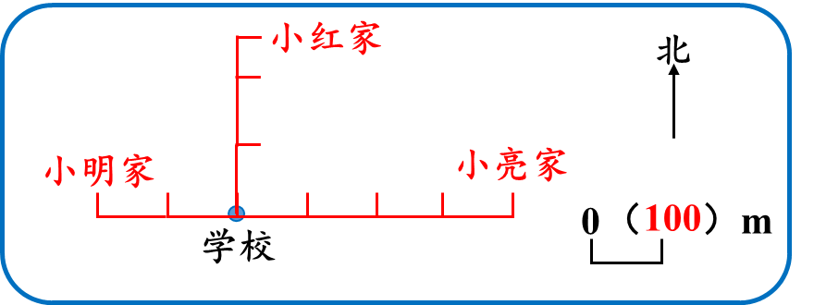
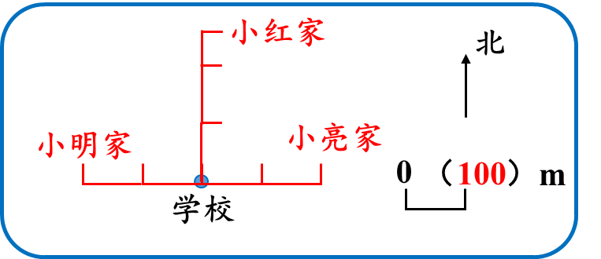
√

Slide 15

学校要建一个长80m、宽60m的长方形操场。请在右图中画出操场的平面图（比例尺1∶2000）。
解这类问题有哪几步？

Slide 16
①计算出图上距离
80m＝8000cm
学校要建一个长80m、宽60m的长方形操场。请在右图中画出操场的平面图（比例尺1∶2000）。
60m＝6000cm
长的图上距离:
8000×
＝4（cm）
宽的图上距离:
6000×
＝3（cm）

Slide 17
②画图
学校要建一个长80m、宽60m的长方形操场。请在右图中画出操场的平面图（比例尺1∶2000）。
0
20m

Slide 18
巩固练习
1.小明家正西方向500m是街心公园，街心公园正北方向300m是科技馆，科技馆正东方向1km是动物园，动物园正南方向400m是医院。先确定比例尺，再画出上述地点的平面图。

Slide 19
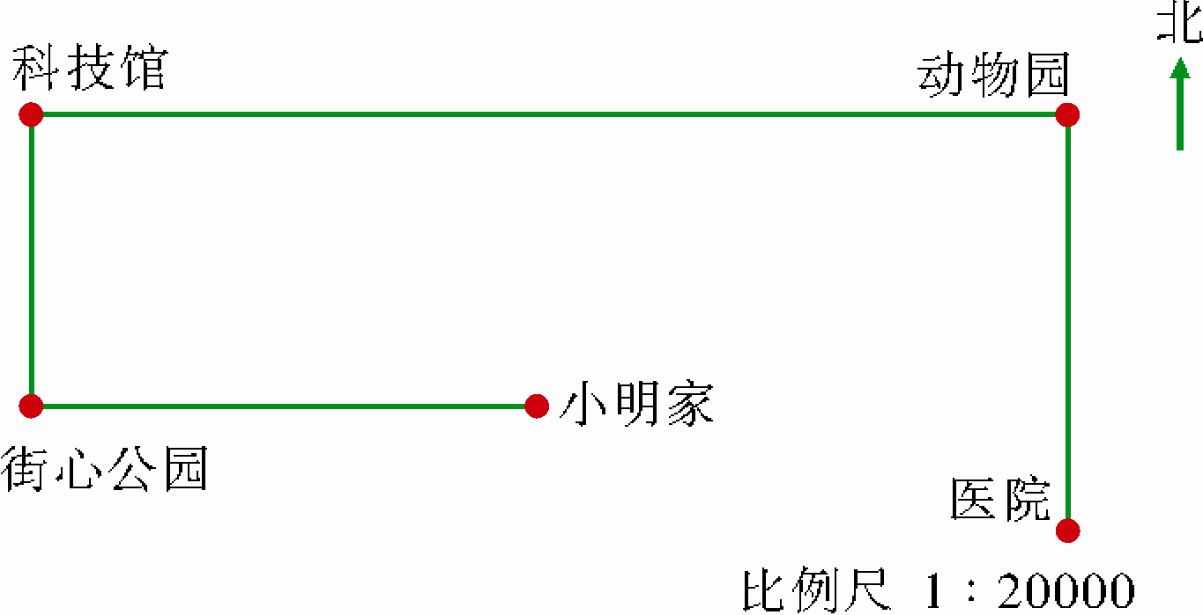
北

Slide 20
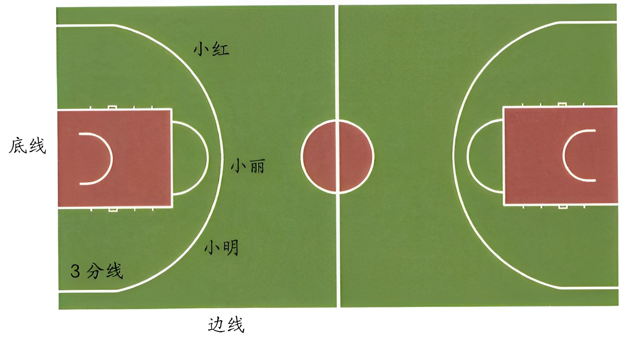
2.篮球场长28m，宽15m。下图是比例尺为1∶250的篮球场平面图。小明、小丽、小红在篮球场上的大致位置如图所示。小明在距边线2.5m的3分线上，小丽在3分线的中点上，小红在距底线4m的3分线上。请标出他们的准确位置。

Slide 21
小明距边线的图上距离:
2.5×100÷250=1(cm)
连接两宽的中点，这条线段与3分线的交点就是小丽的位置。
小红距底线的图上距离:
4×100÷250=1.6(cm)
标位置略

Slide 22


课堂小结
同学们，今天的数学课你们有哪些收获呢？

